Slide 1
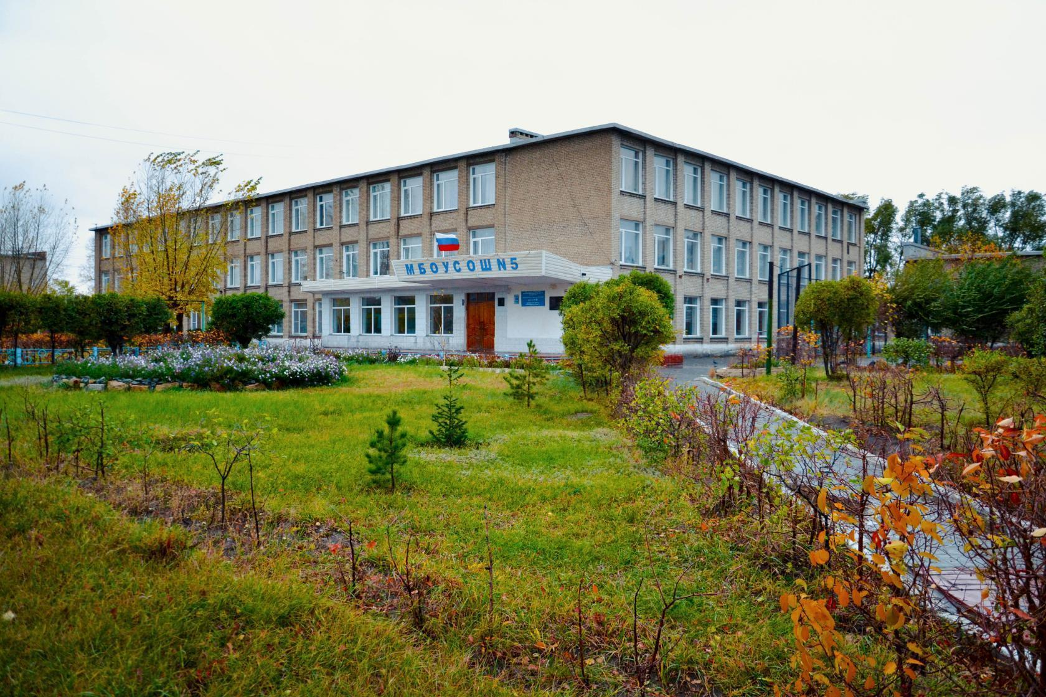
Муниципальное бюджетное образовательное учреждение
средняя общеобразовательная школа №5
Карасукского района
Новосибирской области
https://mbousoh5.edusite.ru/

Slide 2
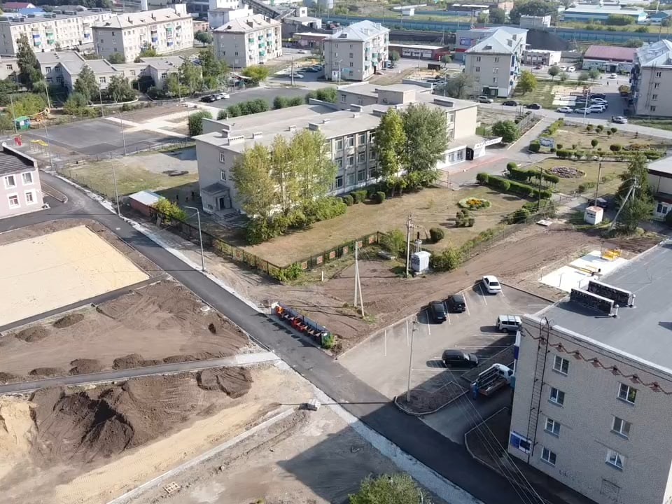
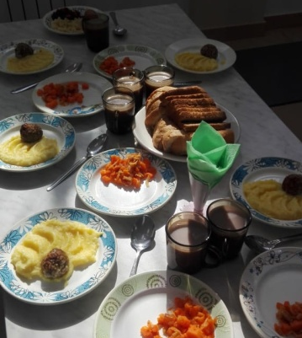
КТД «Родительский контроль»
организации горячего питания обучающихся
Актуальность:
Организация питания в образовательной организации играет важную роль не только для развития, роста учащегося и сохранения его здоровья, но так же и успешном усвоении знаний школьником, качестве его образования. Недостаточное поступление питательных веществ в детском возрасте отрицательно сказывается на показателях физического развития, заболеваемости, успеваемости, способствует проявлению обменных нарушений и хронической патологии. Родители являются законными представителями потребителей школьного питания, имеющими право на безопасную услугу, поэтому важным фактором в обеспечении безопасности школьного питания является организация родительского контроля.
Задачи:
-оценить: соответствие реализуемых блюд утвержденному меню;
санитарно-техническое содержание обеденного зала;
условия соблюдения правил личной гигиены обучающимися;
-формирование у родителей и детей здоровое питание
Цель:
контроль за организацией горячего питания обучающихся
Нормативные документы:
Положение о родительском контроле за организацией горячего питания.
Порядок доступа законных представителей обучающихся в организацию общественного питания МБОУ СОШ № 5 https://mbousoh5.edusite.ru/sveden/meals.html

Slide 3
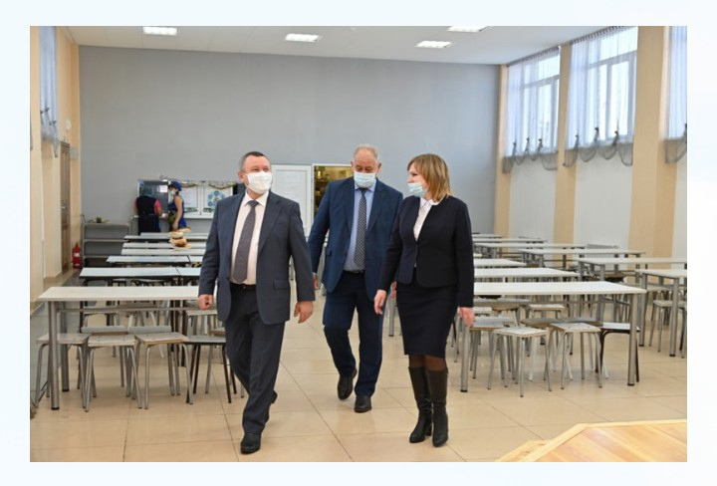
25. 12.2020 года Глава Карасукского района Александр Павлович Гофман посетил МБОУ СОШ №5. В начале 2020-2021 учебного года в школе начала работать новая, современная столовая. Были заменены части систем отопления, водоснабжения холодной и горячей воды, канализации, электропроводки и осветительных приборов. Проведены отделочные работы , в пищеблоке уложена плитка стен и пола, установлена вытяжка, а свободное место позволило разместить дополнительные раковины для обработки и мытья посуды. Всё оснащение отвечает всем санитарным нормам и требованиям. В дополнительных помещениях пищеблока установлена новая сантехника. Кроме того, заменены все двери и окно для раздачи пищи. Для проведения мероприятий реконструирована сценическая площадка с добавлением светодиодных прожекторов.
https://mbousoh5.edusite.ru/magicpage.html?page=4844

Slide 4
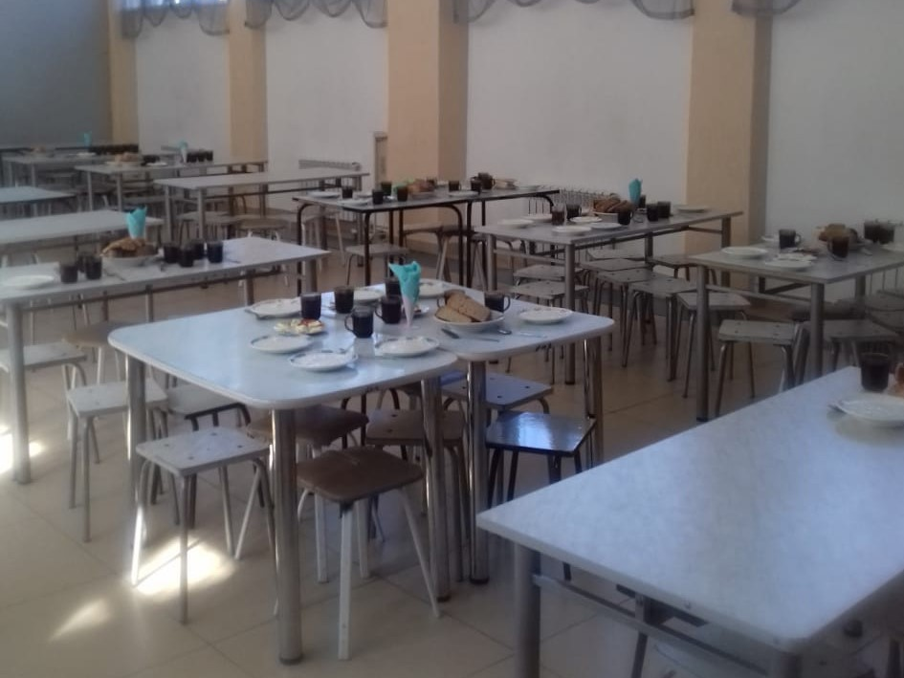
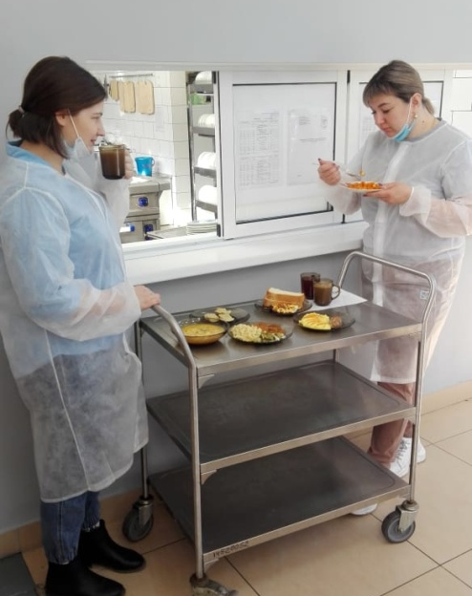
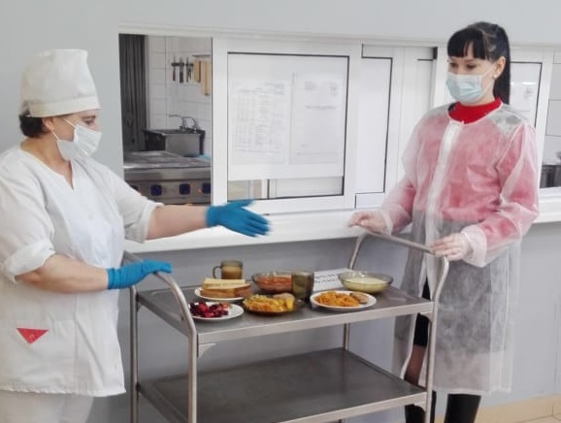
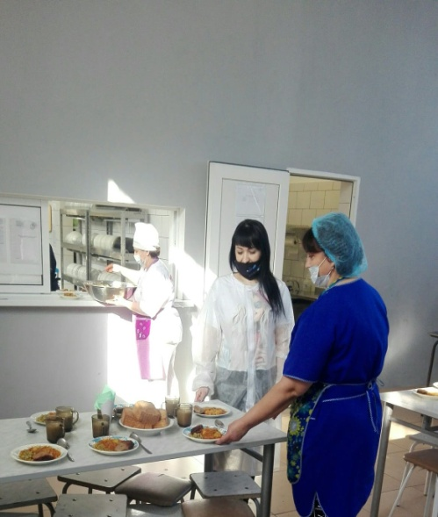
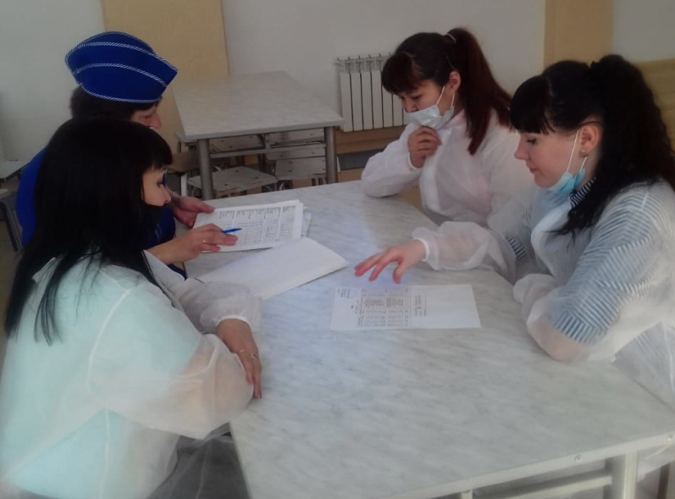
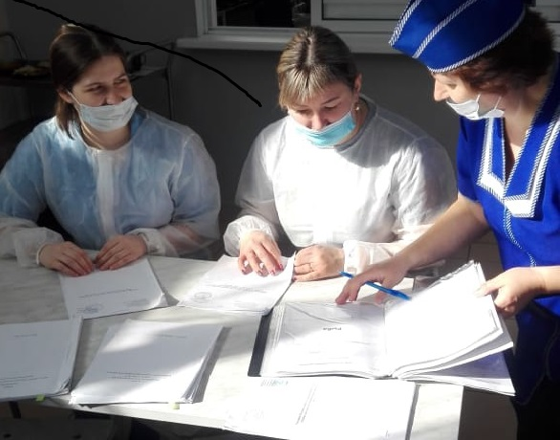
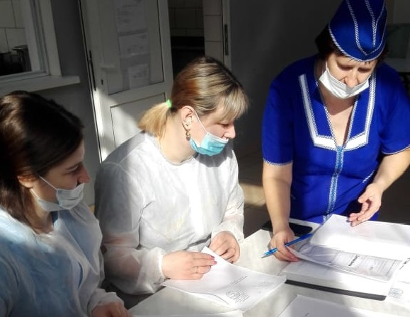
В столовой мы делаем следующее:
сверяем соответствие фактического меню с примерным меню, размещенным на сайте школы;
Проверяем температуру блюд при подаче на столы;
наблюдаем за тем, как едят дети;
Снимаем пробы;
Визуально оцениваем уровень отходов.
https://vk.com/club203868570

Slide 5
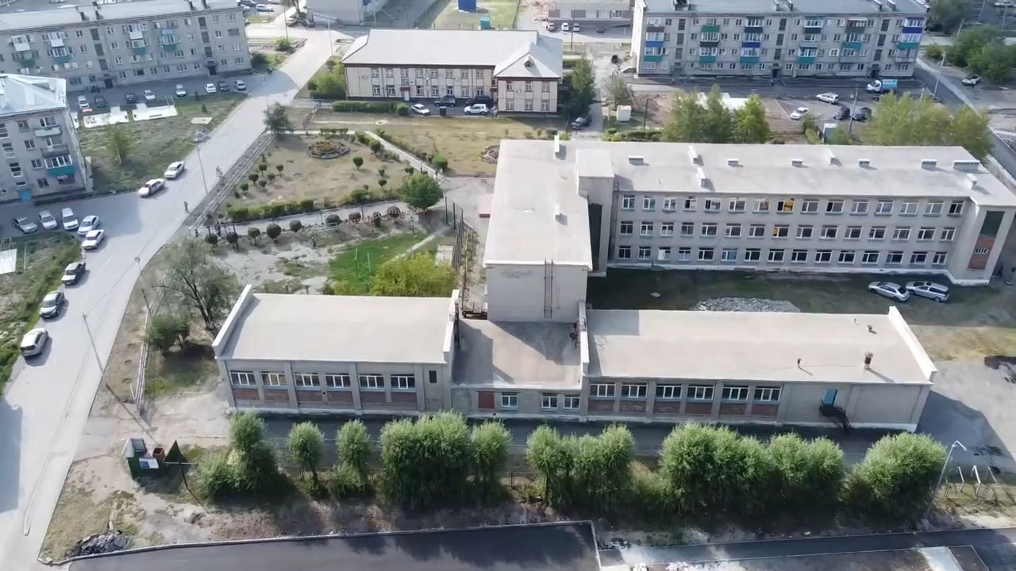
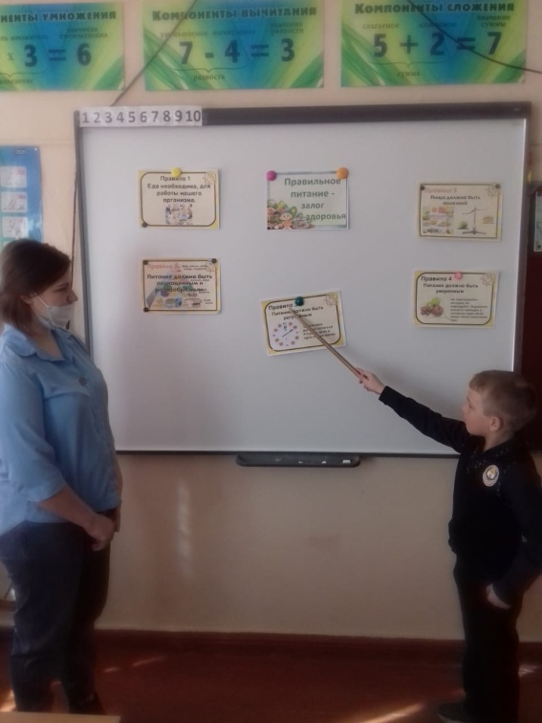
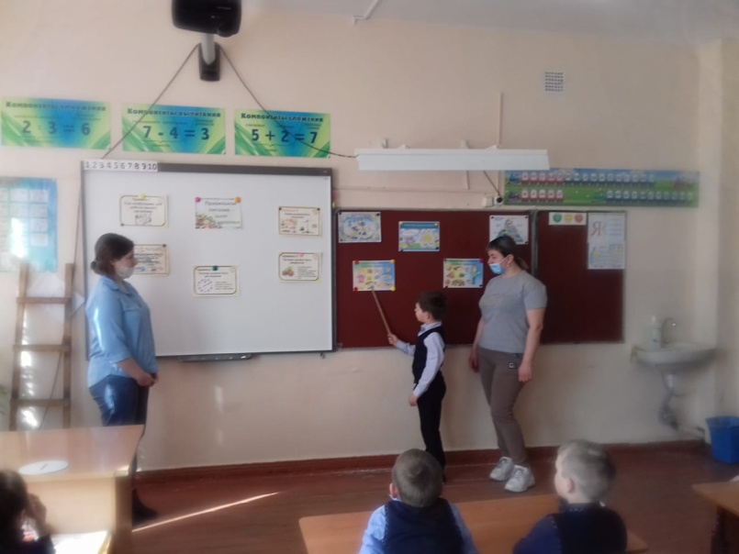
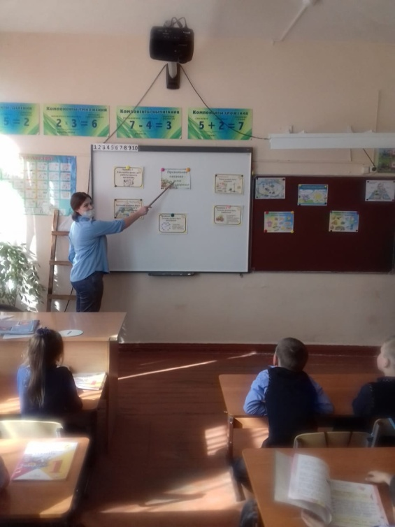
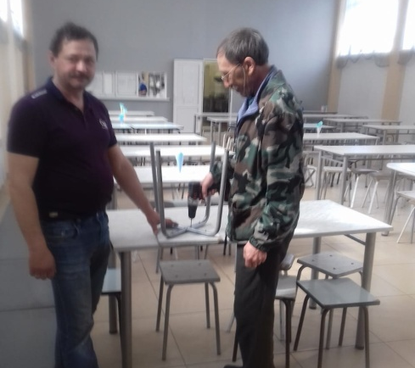
Не только контролируем, но и помогаем!
Родительский комитет нашего класса совместно с классным руководителем и под его руководством планирует, готовит и проводит классные часы по темам «Здоровый образ жизни!»
Так же родительский комитет оказывает посильную помощь
https://vk.com/club203868570

Slide 6
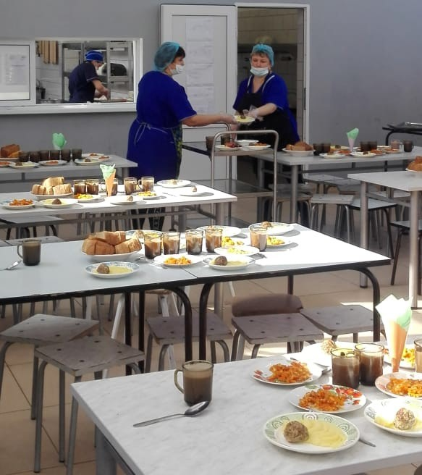

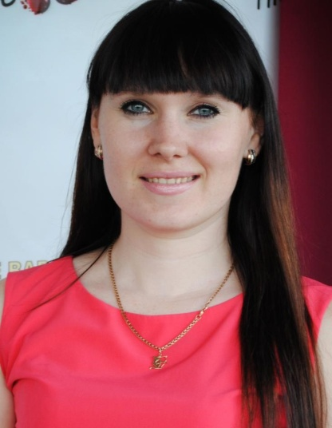
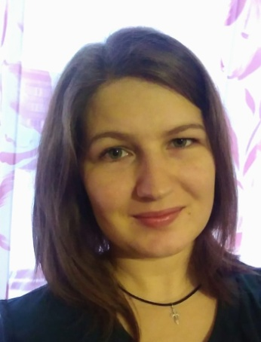
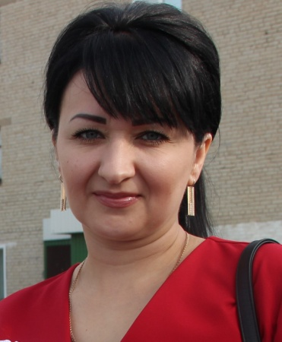
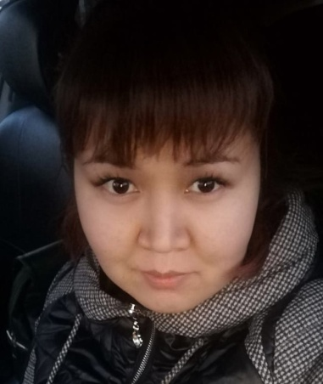
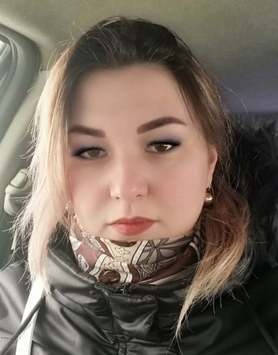
Подводя итоги родительского контроля, хотим отметить, что уже само присутствие родителей в школьной столовой дисциплинирует как работников столовой, так и детей, а также способствует улучшению ситуации с организованным питанием.
Считаем, что только лично можно получить качественную и достоверную информацию о реальном положении дел. Только эту информацию можно обсуждать в сетях, чатах и СМИ
Р О Д И Т Е Л Ь С К И Й К О М И Т Е Т

Slide 7
